Slide 1

《名师名课.珍珠篇》
分
享
会
READING
CLUB
SHARING
常州市兰陵小学 张春玲

Slide 2


目录
01
作者介绍
02
目录分享
03
个人感受
04
结束语

Slide 3

01
作者介绍
The user can demonstrate on a projector or computer, or print the presentation and make it into a film to be used in a wider field

Slide 4

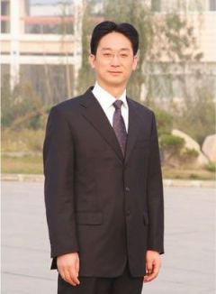

01
作者介绍
夏青峰，中学高级教师，特级教师，教育博士生，曾获全国第三届小学数学教学比赛第一名，应邀至全国各地上课讲学200多场次，在《人民教育》《中国教育报》等省级以上报刊发表论文200多篇。曾任江苏省江阴市华士实验教育集团董事长、总校长，现任北京市朝阳区管庄学区党总支书记、管庄中心小学校长。

Slide 5


01
作者介绍
郑美玲，福建省南靖县教师进修学校小学教研室主任。本科学历，小学数学高级教师，在《福建教育》《中小学数学》《小学教学设计》等杂志上发表了10多篇论文。先后被评为福建省优秀班主任、漳州市课改优秀教师、南靖县第二批优秀青年技术人才、漳州市优秀青年教师、漳州市研究型名师。

Slide 6
02
目录分享
The user can demonstrate on a projector or computer, or print the presentation and make it into a film to be used in a wider field

Slide 7
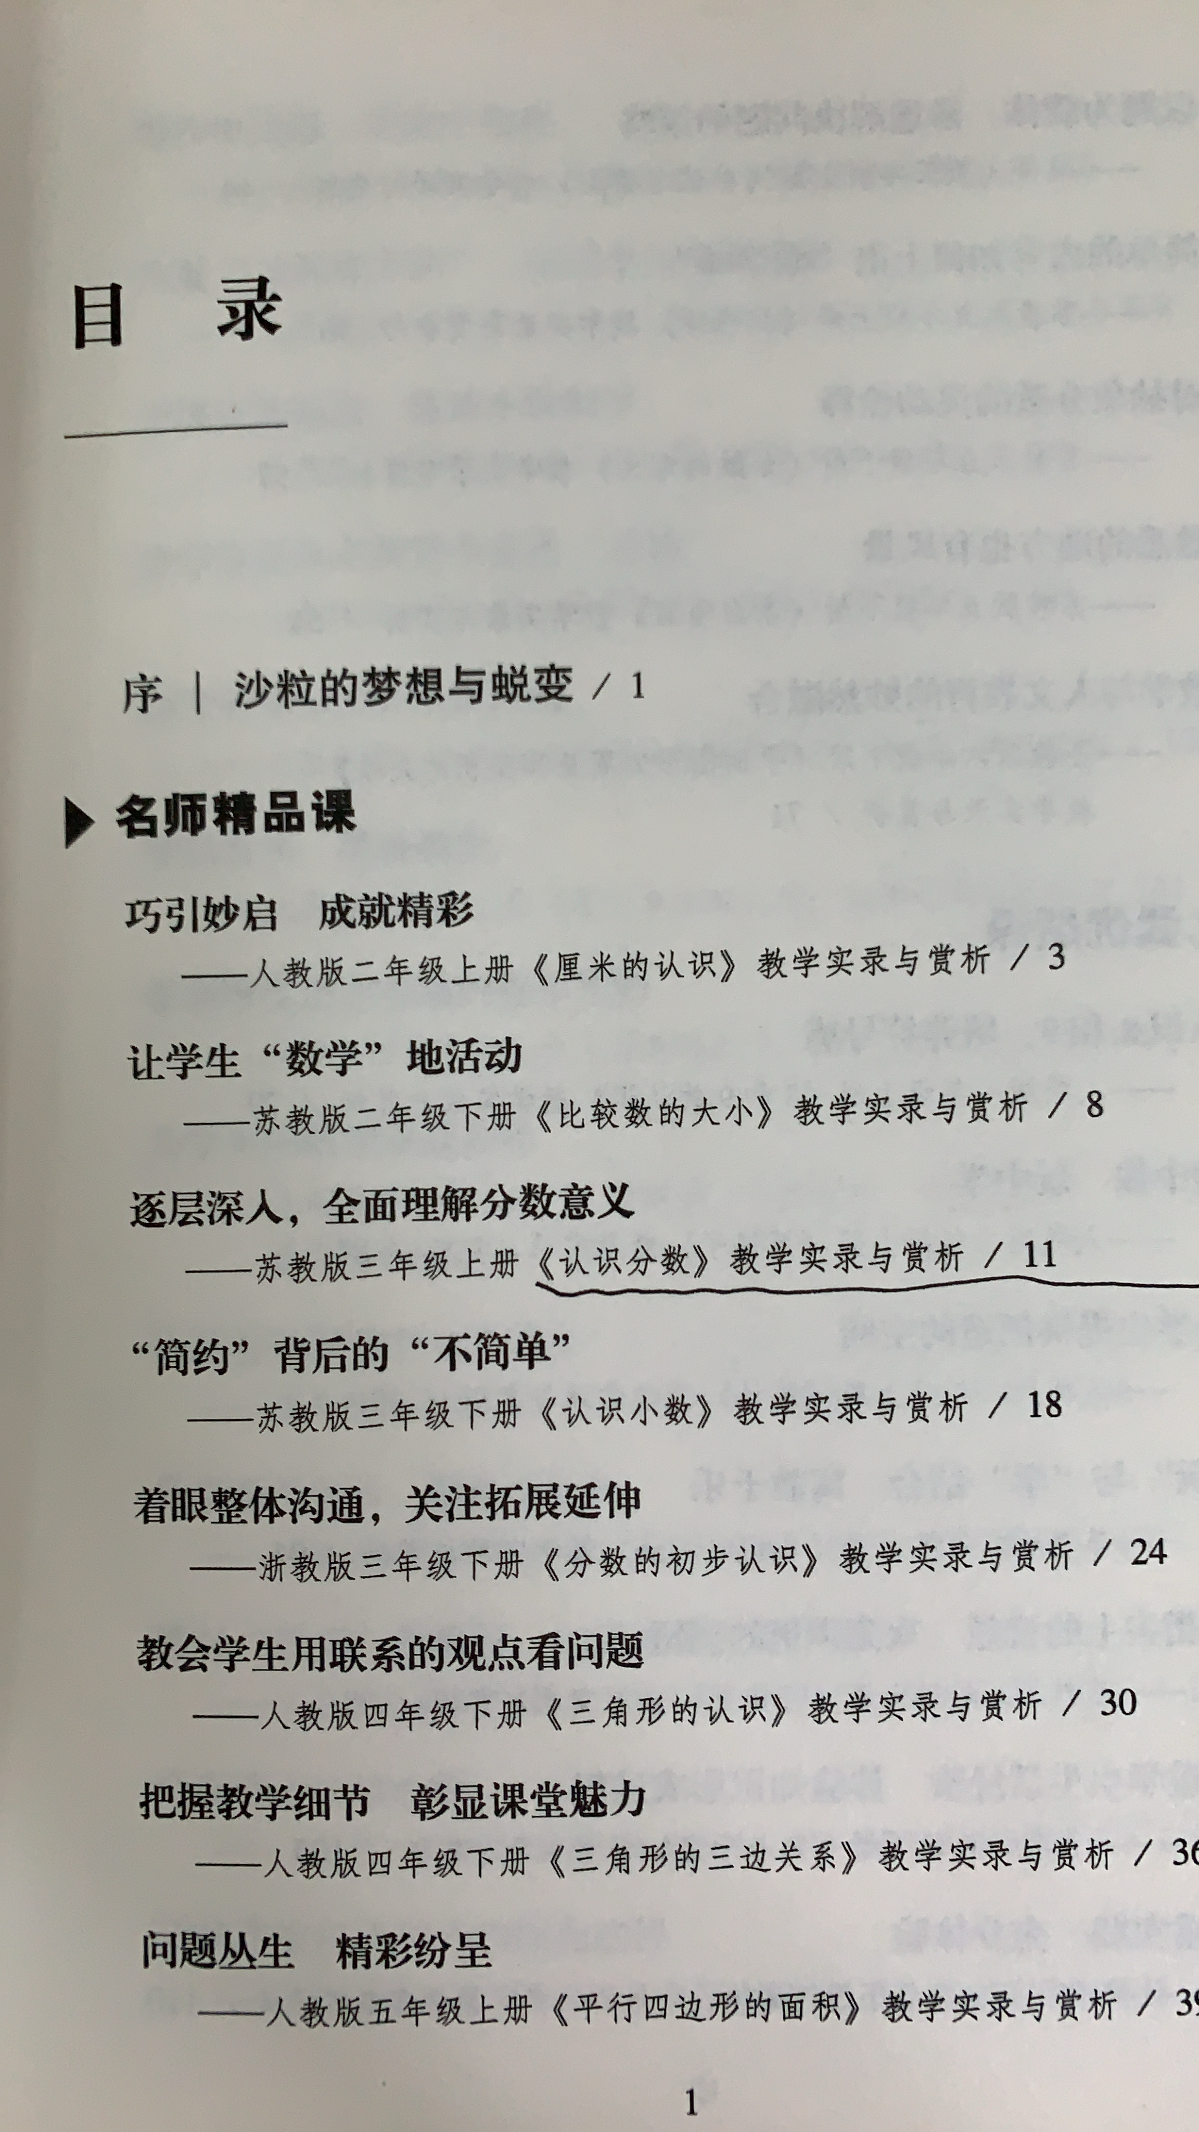
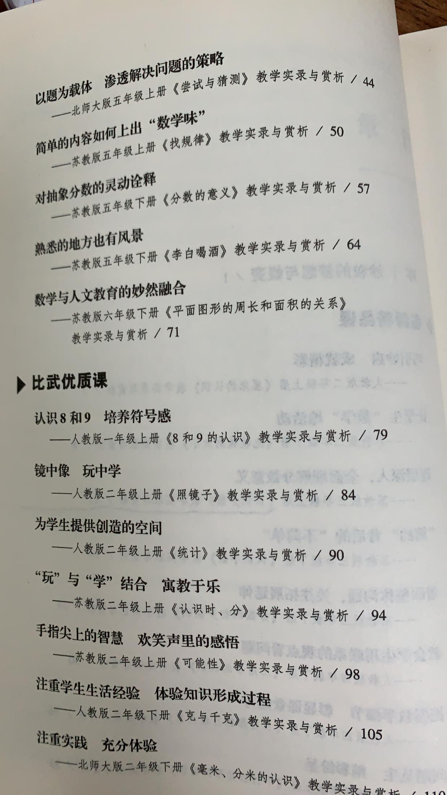

Slide 8
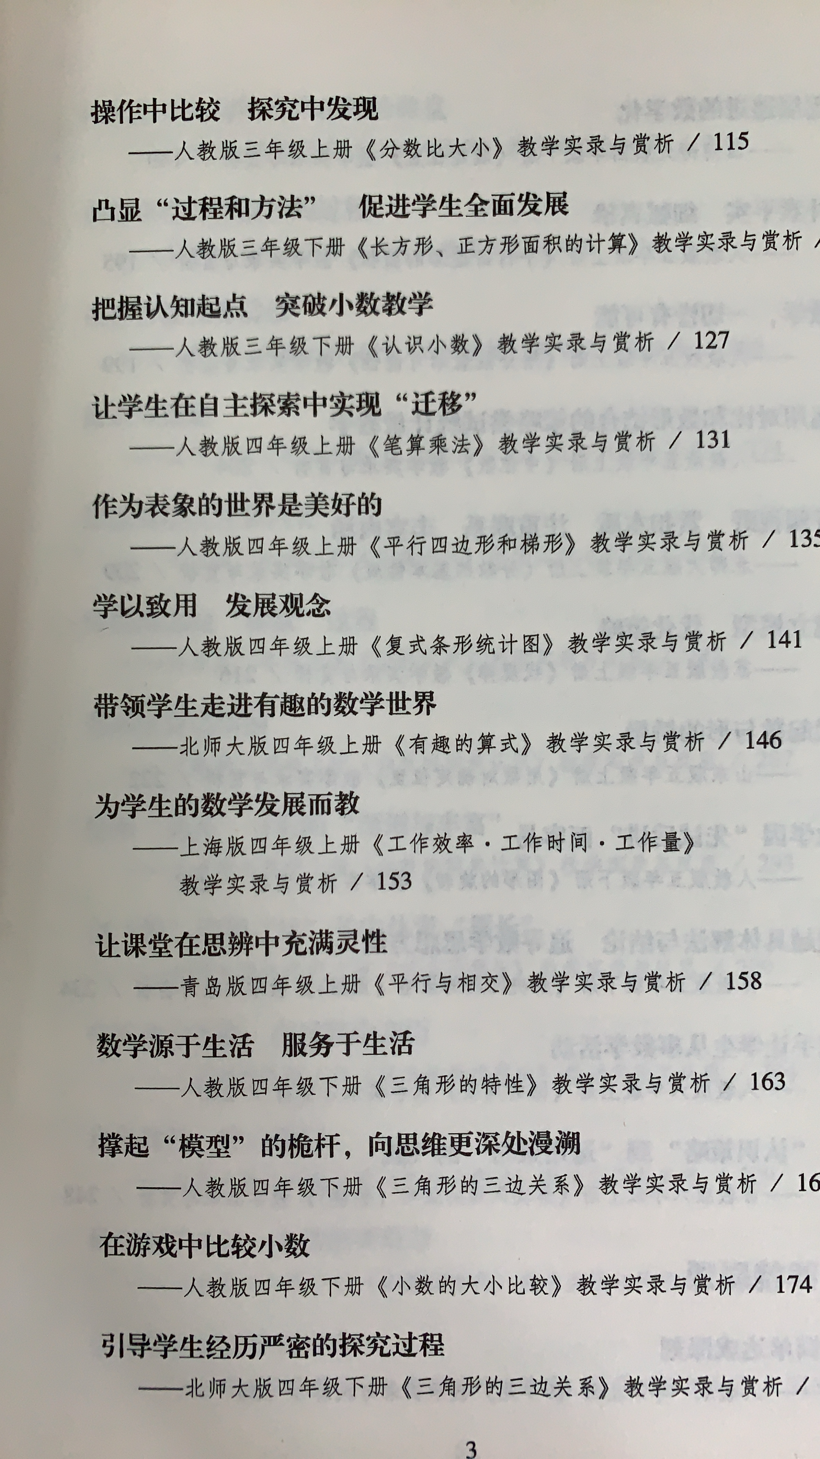
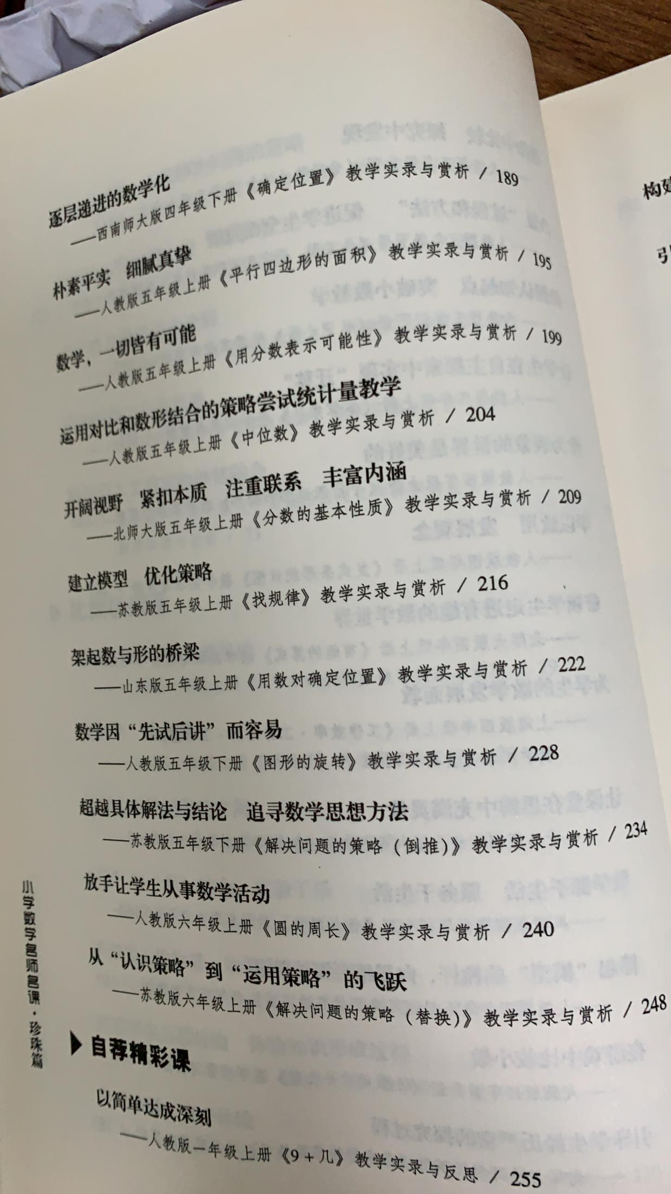

Slide 9
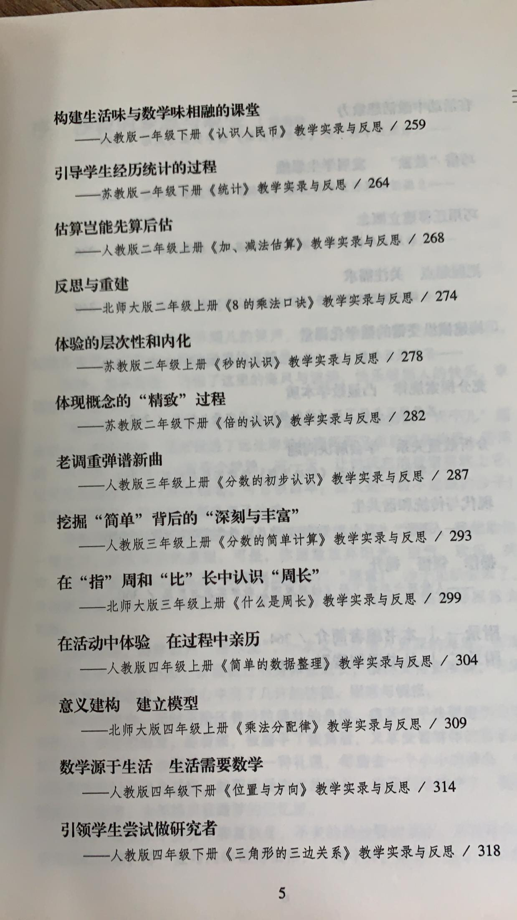

Slide 10
03
个人感受
The user can demonstrate on a projector or computer, or print the presentation and make it into a film to be used in a wider field

Slide 11
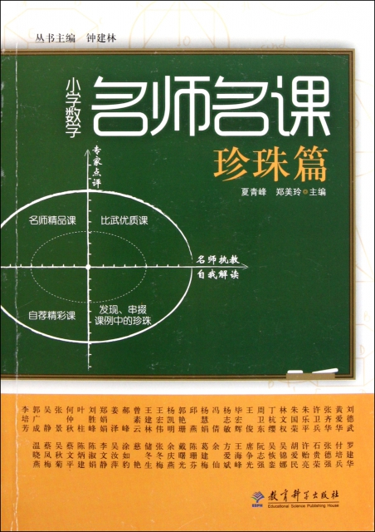
一、教学设计精当，令人耳目一新
如：《两位数加两位数的口算》时，设计了一个让学生编题的过程。让学生先猜一猜4 ＋2 可能是多少，再让学生自主编三道得数是六十几，三道得数是七十几的题。学生在编题的过程中深刻体会到了“个位上的数字相加不满十，就是六十几，满十就是七十几”。

Slide 12
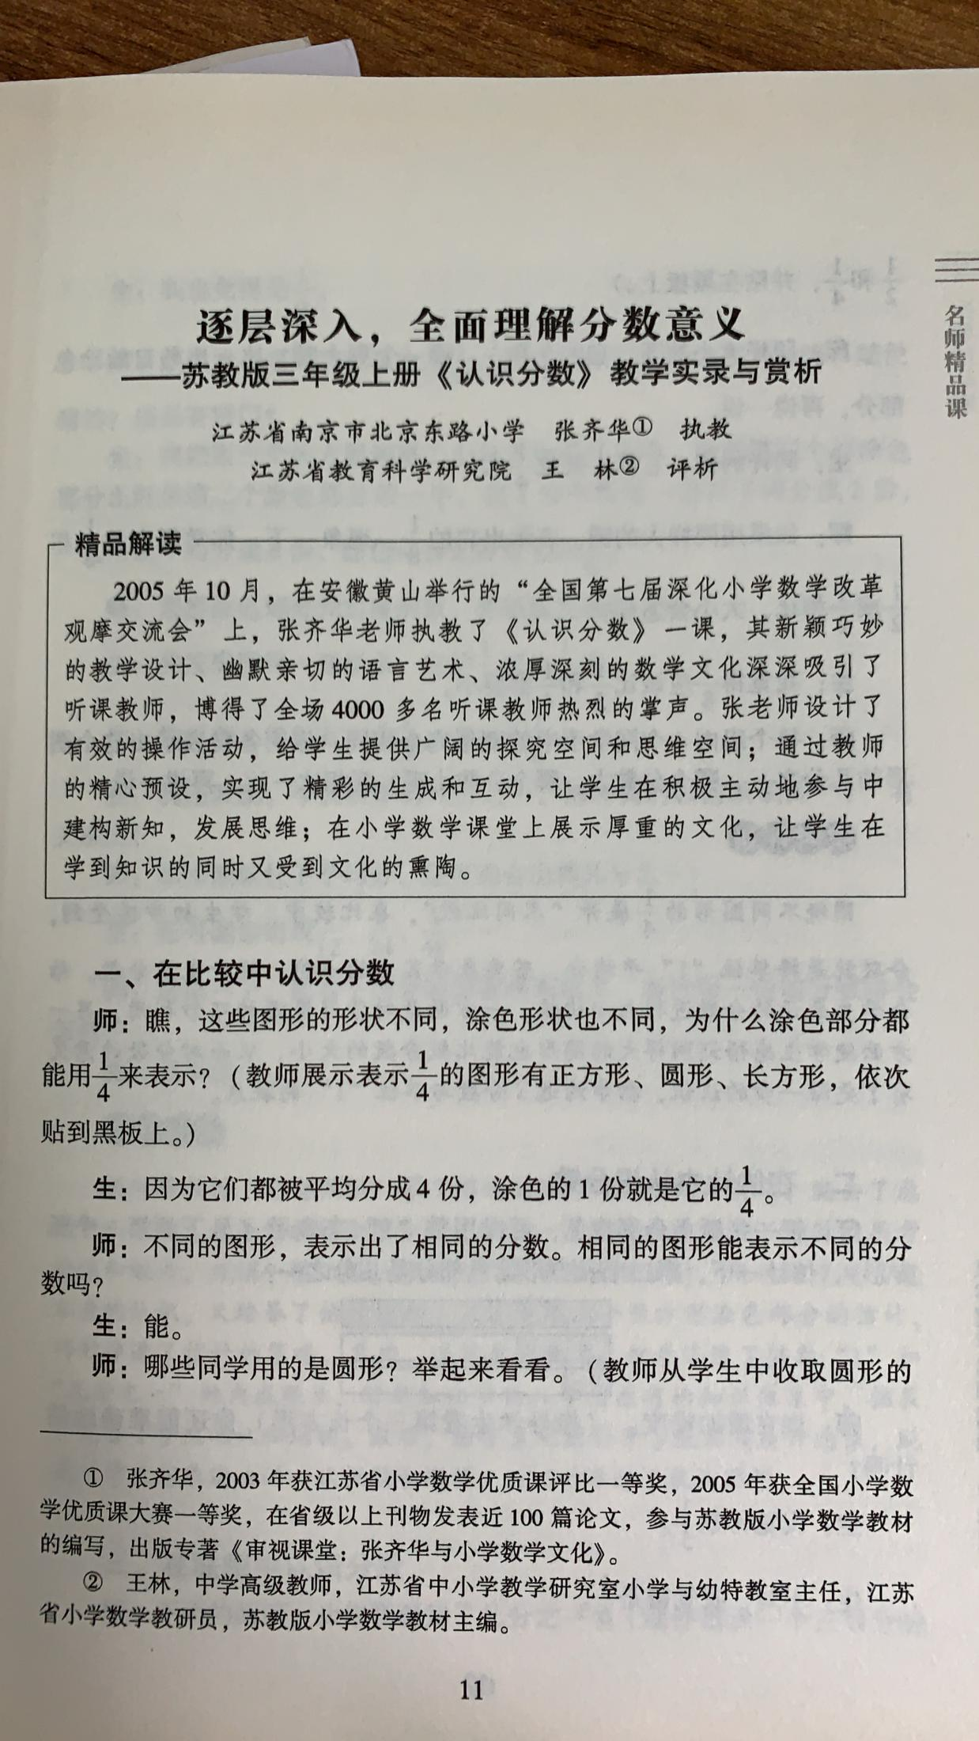
二、课堂教学扎实有效，突出知识的产生和发展过程。

Slide 13
三、加强数学与生活的联系，极力构建生活化的课堂。
四、加强对学生探究能力的培养与训练。
五、加强对学生的动手实践能力和创新意识的培养。

Slide 14
04
结束语

Slide 15

相信书籍的力量，“书籍是精神的食粮”，“书籍是人类进步的阶梯。”书籍更是我们作为人类工程师“进步的阶梯”。多读书吧，读书使人心明眼亮。”是的，读了书，多读书，我们教育工作者的心会更纯净，眼睛会更充满智慧的光芒！

